Slide 1
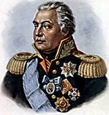
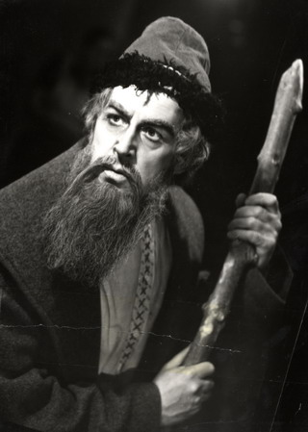
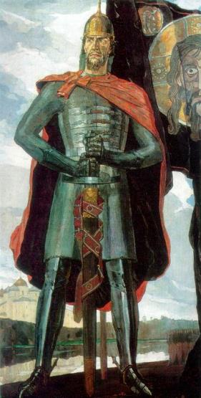
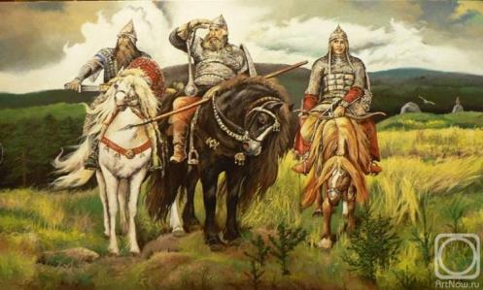

Slide 3



«Иван Сусанин» - первая русская историческая опера
В музыкальном театре

Slide 4
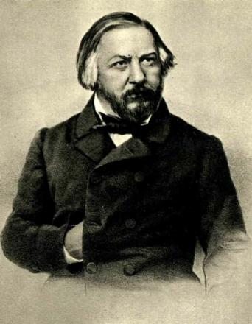
Михаил Иванович Глинка
1804-1857

Slide 5
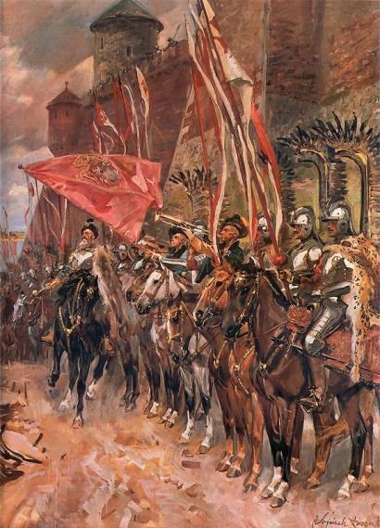
Польская шляхта
?
?
2 действие

Slide 6

Романс Антониды
«Не о том
скорблю
подруженьки»

Slide 7
«…Слышишь, где говорит русский и где поляк: у одного дышит раздольный мотив русской песни, у другого опрометчивый мотив польской мазурки».
Н.В.Гоголь

Slide 8
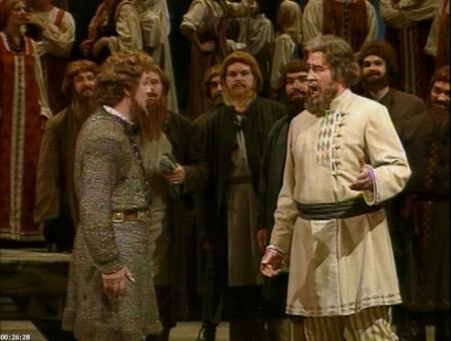
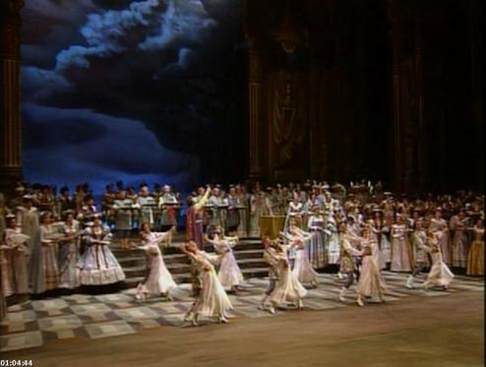
Основной драматургический приём
– принцип контраста
Опора
на русскую
народную
песню
Опора на польский
народный танец
русские
поляки

Slide 9
«Контраст» - противоположность

Slide 10
Ария «Ты взойдешь, моя заря!»

Slide 11
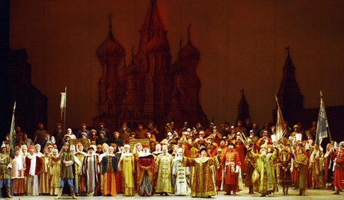
Эпилог
Заключительный хор «Славься!»

Slide 12
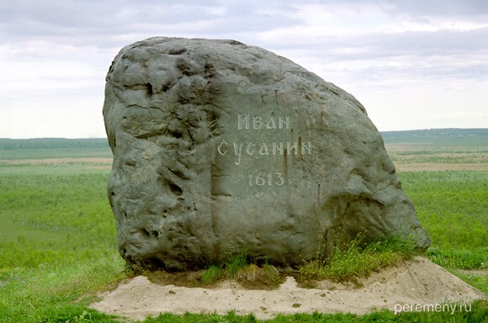

Slide 13
«Музыкальная драматургия» - драматические события, выраженные в музыке, с передачей сопутствующих этим событиям чувств: переживания, тоски, боли, утраты, отчаяния

Slide 14
4 ноября – День народного
единства
9 мая – День Победы
23 февраля – День защитника
Отечества

Slide 15
« За Русь мы все
стеной стоим!...»

